Slide 1
Seminar Proposal Skripsi
Mei 2022
RANCANG BANGUN WEBSITE SEKOLAH BERBASIS MOBILE
(STUDI KASUS: SMP NEGERI 3 PALANGKA RAYA)
Disusun Oleh:
Jaya Anggatama
18.53.019646
Prodi Ilmu Komputer
Fakultas Teknik & Informatika

Slide 2
Latar Belakang
BAB
I
BAB I
Saat ini dengan pemanfaatan internet, teknologi informasi berubah dan berkembang dengan cepat dalam menuntut penyampaian informasi yang akurat dan cepat. Seiring majunya dan berkembangnya teknologi saat ini, untuk mendapatkan informasi yang diperlukan sangatlah mudah, cepat dan efisien. Perkembangan dalam media informasi saat ini sangat mempengaruhi segala bidang, salah satunya pada tingkat pendidikan Sekolah Menengah Pertama (SMP).
Sekolah Menengah Pertama Negeri 3 Palangkaraya sebagai instansi pendidikan diharapkan dapat memberikan informasi yang lengkap, cepat dan efisien terkait sekolah. Karena selama ini Sekolah Menengah Pertama Negeri 3 Palangkaraya dalam menyampaikan informasi kepada masyarakat hanya secara sederhana yaitu melalui papan pengumuman di sekolah dan brosur. Penyampaian informasi seperti itu dirasa masih banyak kekurangan, antara lain informasi yang disampaikan tidak tersebar secara luas dan kurang nya informasi terbaru tentang Sekolah Menengah Pertama Negeri 3 Palangkaraya.
BAB II
BAB III
Prodi Ilmu Komputer
Fakultas Teknik & Informatika

Slide 3
RUMUSAN MASALAH, TUJUAN DAN MANFAAT
BAB
I
BAB I
Rumusan Masalah
Dari latar belakang yang telah diuraikan diatas, dapat dirumuskan masalah yaitu “Bagaimana Merancang dan Membangun Website Sekolah Berbasis Mobile (Studi Kasus: SMP Negeri 3 Palangkaraya) ?”
Tujuan Penelitian
Adapun tujuan yang diambil dari penulisan ini adalah:
Membuat sebuah website Sekolah Menengah Pertama Negeri 3 Palangkaraya Berbasis Mobile.
Manfaat Penelitian
1. Bagi Pengguna
Dengan adanya website ini mampu membantu sebagai penyedia informasi bagi masyarakat yang membutuhkan informasi mengenai SMP Negeri 3 Palangkaraya yang meliputi profil sekolah, informasi pendaftaraan, informasi kesiswaaan, berita sekolah dan kontak sekolah.
2. Bagi Penulis
Adapun manfaat bagi penulis adalah dapat menambah wawasan dalam merancang dan membangun sebuah website yang digunakan dalam penyampaian informasi terkait sekolah dan mengimplementasikan ilmu yang didapat terkait ilmu bahasa pemrograman PHP dan CSS yaitu menggunakan Framework Codeigniter dan Framework Bootstrap.
3. Bagi Universitas Muhammadiyah Palangkaraya
Manfaat yang diberikan kepada kampus adalah dapat memberikan kontribusi ilmu pengetahuan dan sebagai bahan bacaan di perpustakaan khususnya bagi mahasiswa Ilmu Komputer.
BAB II
BAB III
Prodi Ilmu Komputer
Fakultas Teknik & Informatika

Slide 4
TINJAUAN PUSTAKA
BAB
II
BAB I
Rancang Bangun
Menurut Girsang, V.R(2018:25-91) berpendapat bahwa “Rancang bangun adalah menciptakan dan membuat sebuah aplikasi ataupun sebuah sistem yang belum ada pada suatu obyek atau instansi tersebut”.
Dengan demikian pengertian rancang bangun adalah kegiatan menerjemahkan sebuah hasil analisa kedalam bentuk paket perangkat lunak kemudian menciptakan sistem tersebut ataupun memperbaiki sistem yang sudah ada.
Website
Menurut Rahmadi (2013:1) website atau situs adalah berupa sejumlah halaman web yang memiliki topik saling terkait,disertai dengan berkas – berkas, gambar, video atau jenis berkas lainnya. Berdasarkan pendapat diatas maka bisa disimpulkan website merupakan sekumpulan halaman web yang saling berhubungan dan berisikan kumpulan informasi berupa teks, gambar, animasi, suara atau gabungan dari semuanya. Pada dasarnya website dibagi menjadi dua, yaitu:
HTML (Hyper Text Markup Language)
Menurut Astamal (2006:8), HTML merupakan simbol – simbol atau tag yang dituliskan dalam sebuah file yang dimaksudkan untuk menampilkan halaman pada web browser. Tag – tag HTML selalu diawali dengan dan diakhiri dengan dimana x tag HTML seperti b, i, u dan sebagainya. Namun ada juga tag yang tidak diakhiri dengan tanda.
BAB II
BAB III
Prodi Ilmu Komputer
Fakultas Teknik & Informatika

Slide 5
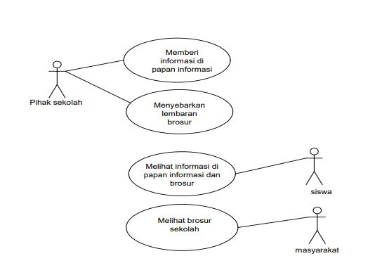
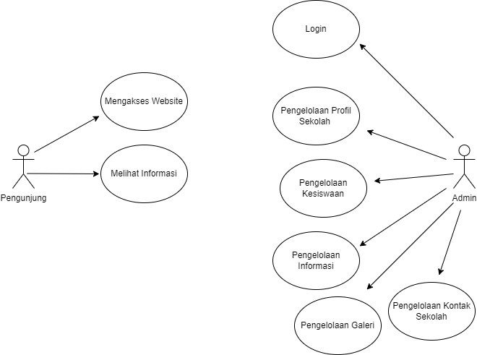
ANALISIS DAN PERANCANGAN
BAB
III
BAB I
SISTEM YANG BERJALAN
BAB II
BAB III
SISTEM DIUSULKAN
Prodi Ilmu Komputer
Fakultas Teknik & Informatika

Slide 6
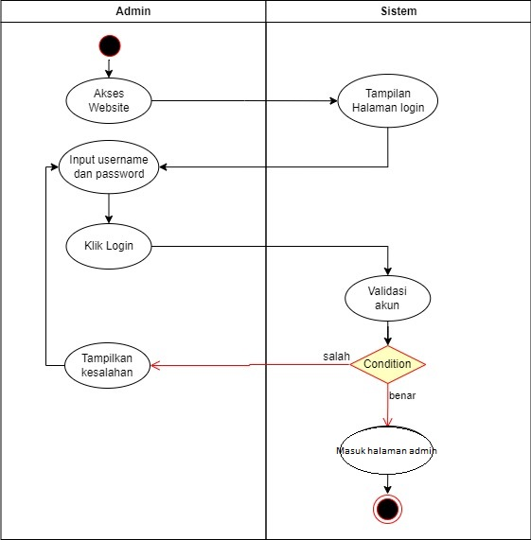
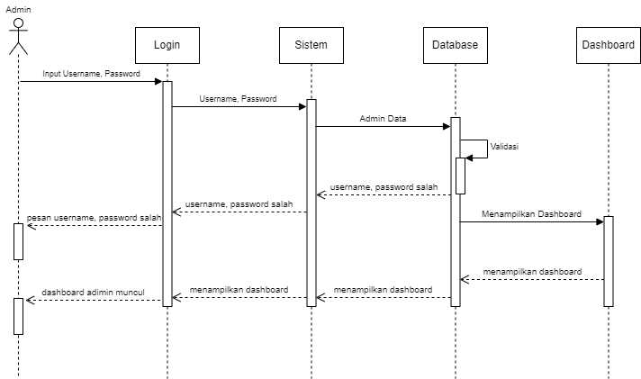
BAB
III
BAB I
Activity Diagram
BAB II
BAB III
Sequence Diagram
Prodi Ilmu Komputer
Fakultas Teknik & Informatika

Slide 7
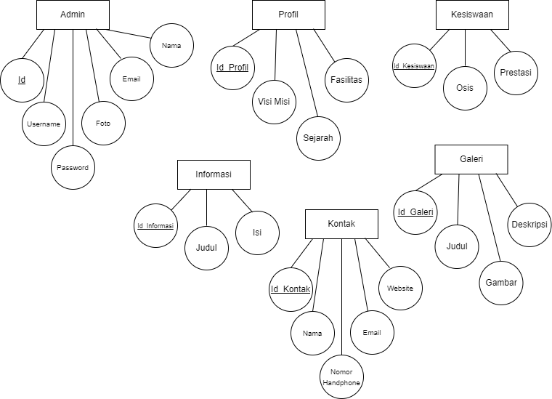
BAB
ERD (Entity Relationship Diagram)
III
BAB I
BAB II
BAB III
Prodi Ilmu Komputer
Fakultas Teknik & Informatika

Slide 8
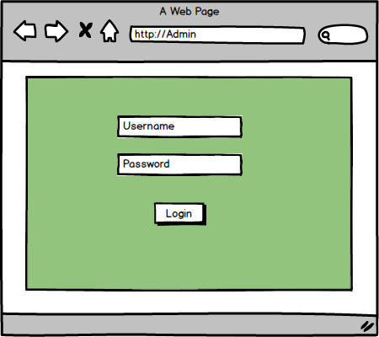
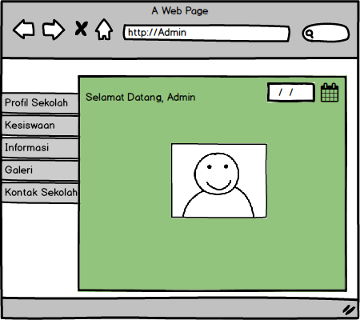
Desain Interface
BAB I
BAB II
Halaman Admin
BAB III
Prodi Ilmu Komputer
Fakultas Teknik & Informatika

Slide 9
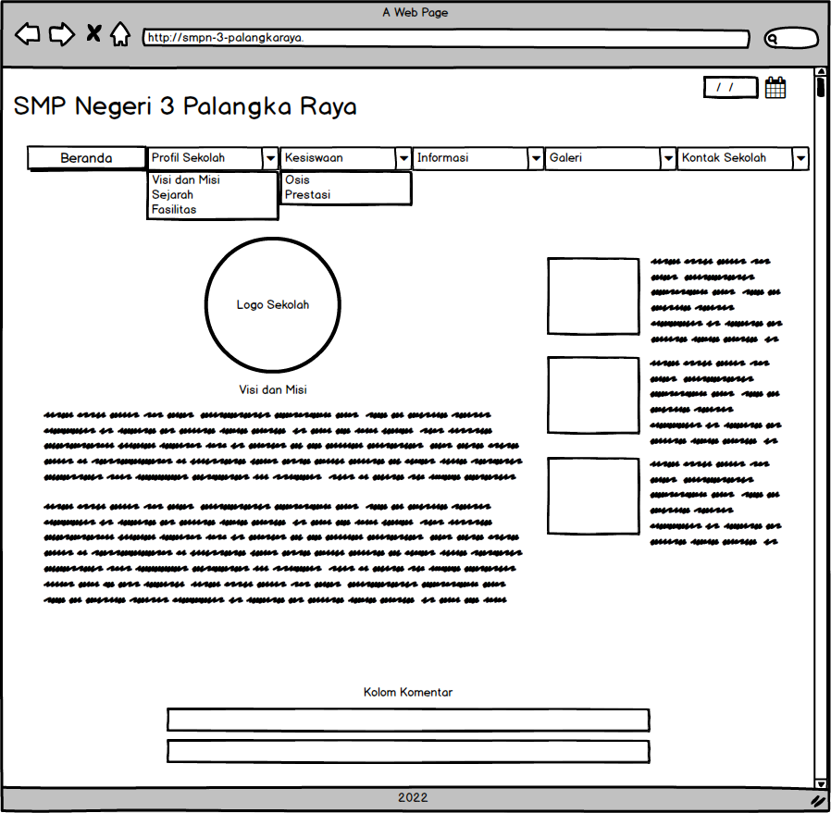
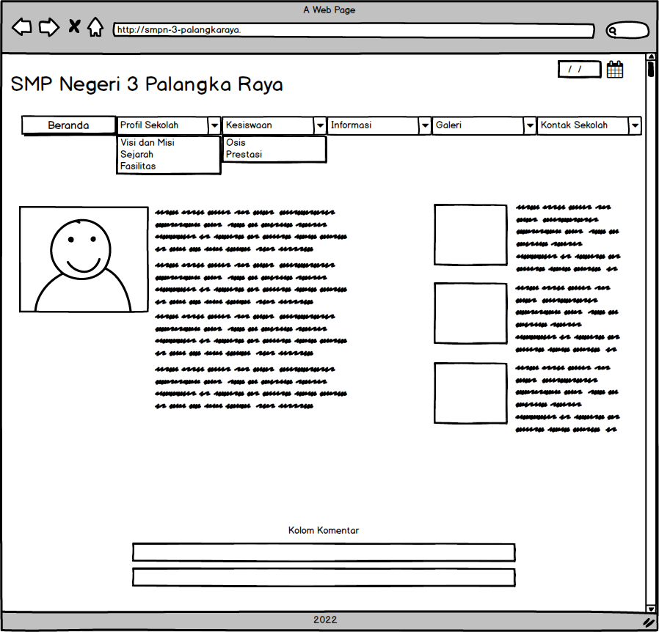
Halaman Website
BAB I
BAB II
BAB III
Prodi Ilmu Komputer
Fakultas Teknik & Informatika

Slide 10
SEKIAN, TERIMAKASIH.
Prodi Ilmu Komputer
Fakultas Teknik & Informatika

